Slide 1


Планирование
туристических походов
в дошкольной образовательной организации
в соответствии с требованиями и реализацией ФГОС дошкольного образования
Подготовила: Смирнова К.А

Slide 2
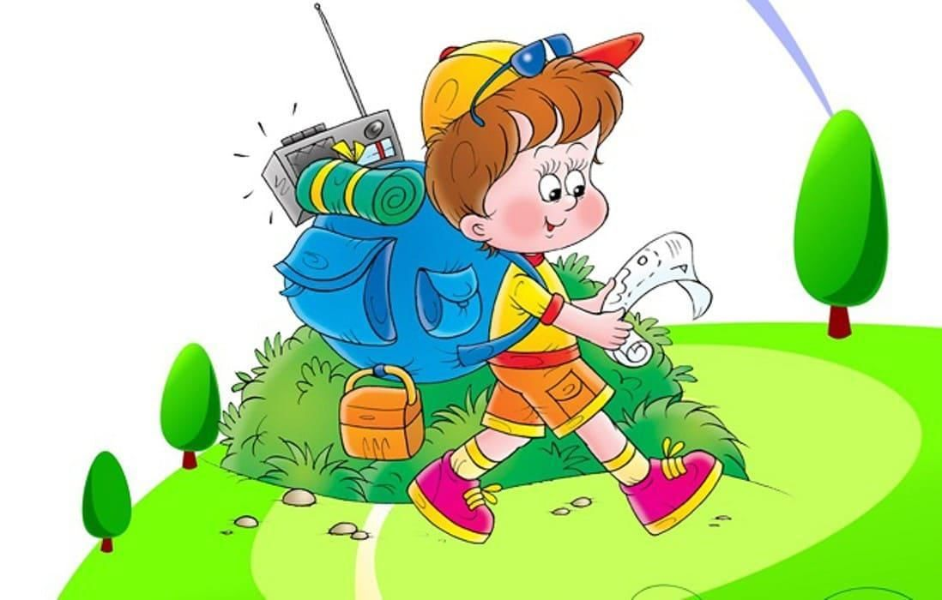
Важнейшим элементом организации похода является разработка его плана
Грамотно составленный план похода - залог эффективного достижения походных целей и решения поставленных задач.
Специальные педагогические исследования показали целесообразность планирования туристических прогулок в соответствии с циклическим принципом.
В соответствии с сезоном выделяются осенний, зимний, весенне-летний цикл.
Каждый цикл – это неразрывное единство трёх взаимосвязанных частей: подготовки, проведения и поведения итогов туристских прогулок.

Slide 3
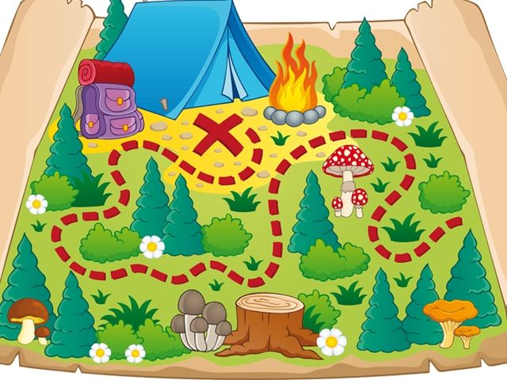
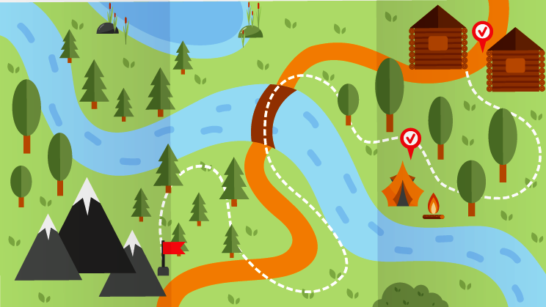
Каждый поход имеет свой маршрут,
представленный картой (планом схемой) и маршрутный лист, в котором определены:
тема похода
дата, время, протяженность в км
форма туризма, вид похода
три группы задач – образовательные, развивающие, воспитательные
программное содержание
методы и приемы
основные виды движений
оборудование

Slide 4
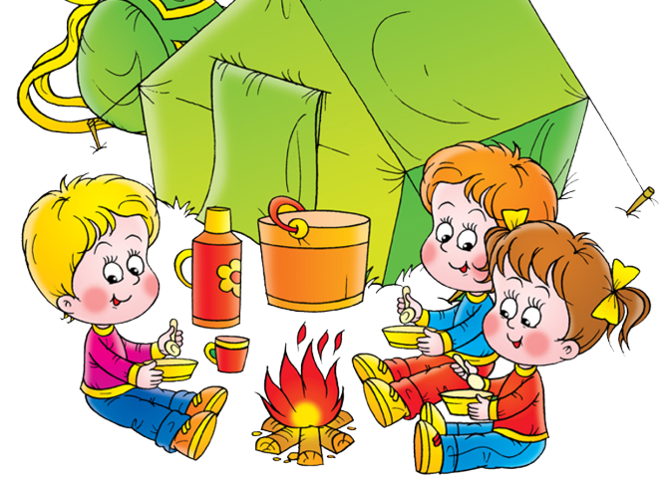
Подготовительный этап организации туристического похода состоит из нескольких направлений: работа с детьми, родителями, педагогами и сотрудниками ДОУ.
Основные разделы работы по взаимодействию с родителями.
- Информирование родителей о содержании данной работы (родительские собрания).
- Советы родителям по поддержанию единых требований к режиму дня дошкольника (особенно в выходные дни), проведению закаливающих мероприятий, созданию оптимальных условий для удовлетворения потребности малыша в активной двигательной деятельности.
- Консультации для родителей: «В поход всей семьей», «Лесные забавы», «Детский туризм как метод оздоровления и закаливания», «Всей семьёй идём в поход», «Возьмите в поход наши советы», «Игры для весёлой компании», «Движение – это здоровье», «Памятка для туриста с детьми».
- Подготовка одежды и личного походного снаряжения ребёнка.

Slide 5
Основные разделы работы по взаимодействию с детьми:
проведение бесед с детьми: «Кто такие туристы?», «Снаряжение туриста», «Правила поведения в походе»,
занятия по познавательному развитию: «Если тебя окружает опасность», «Когда съедобное ядовито», «Поговорим о болезни», «Помоги себе сам», «Город и улицы», «Сигналы опасности природы», «Перекресток и движение», «Правила поведения в природе»
художественно-творческая деятельность детей: изготовление специальных эмблем и значков для участников похода, подготовкой и оформлением личного и группового снаряжения, разучивание походных песен, лепка из пластилина рельефных основ, возвышенностей, впадин, рисование отдельных деревьев, леса, реки.
дидактические игры: «Что лишнее?», «Что туристу надо?», «Собери рюкзак», «Выбери снаряжение для похода», «Разложи костер», «Ориентировка по компасу», «Одень туриста», «Найди дорогу», «Найди сокровища», «Составь план местности» и т. д.
подвижные игры: «Мы ловкие», «Развиваем силу», «Подружись с ракеткой», «Путешествие на Необитаемый остров», «Тренировка, тренировка, кто из вас сегодня ловкий», «Мы - туристы», «Юный турист», «Я хочу быть выносливым» и т. д.

Slide 6
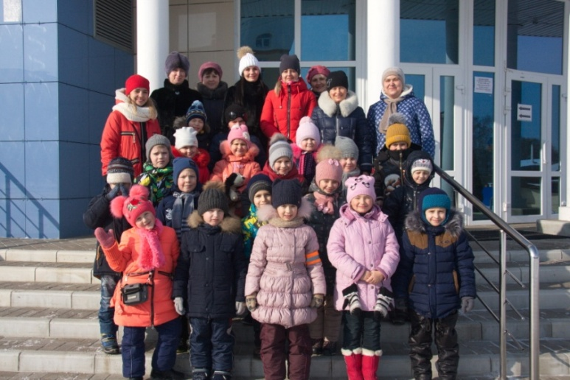
Основной этап
сбор участников похода,
движение к месту отдыха,
остановка, привал, через каждые 30-40 мин.,
прибытие на место отдыха, где организовывается:
наблюдение в природе,
беседы, чтение произведений художественной литературы,
игры, эстафеты, сбор природного материала,
самостоятельная деятельность с элементами спортивных игр: волейбол, -футбол, городки, бадминтон,
использование упражнений на дыхание («Сдуй листок», «Надуем шар», «Поезд», «Самолёт»), игры на внимание («Деревья - кусты», «Великаны - карлики», «Бабочки, стрекозы, лягушки»),
знакомство с местными достопримечательностями и т.д.
сбор детей в обратный путь, когда детям предлагают отгадывать загадки о природе, о туризме, о спорте и здоровье, спеть любимые песни, собрать свои рюкзаки, спортивные принадлежности. Особое внимание необходимо уделить сбору мусора.

Slide 7
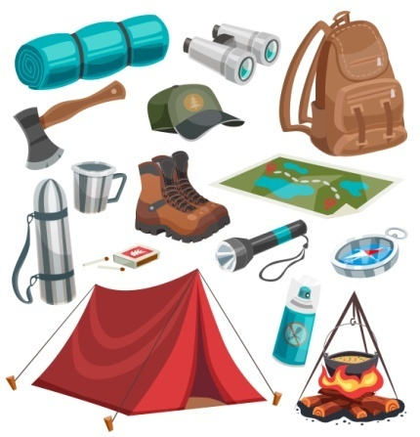
Заключительный этап
Педагоги:
проводят с детьми беседы о том, что понравилось в походе
организуют сюжетно – ролевые игры с внесением туристических принадлежностей, предметов-заместителей: туристическая палатка, походная аптечка, компасы, рюкзаки, коврики, питьевая вода, атрибуты для спортивных и подвижных игр
организуют спортивные праздники и развлечения:
«Мы - туристы», «Папа, мама, я – туристическая семья»,
«Туристические слёты»
организуют фотовыставки, выставки детских рисунков
проводят системный анализ результатов похода,
вносят корректировки в план подготовки последующих походов.
Дошкольники:
делятся своими впечатлениями, анализируют, делают выводы о влиянии похода на укрепление здоровья
создают коллажи из собранного природного материала, отражают в рисунках полученные впечатления
Родители:
вместе с детьми изготавливают макеты туристических походов, выпускают газеты «Мы – за здоровый образ жизни»

Slide 8
